Slide 1
基站维护数据分析项目-流程分析

Slide 2
需求说明
智能化实时告警
小区指标模式库
投诉小区模型
投诉小区预测
15分钟粒度
500个指标
空间\时间聚类
指标数压缩至100
收集训练集
根据数据训练模型
计算告警概率

Slide 3
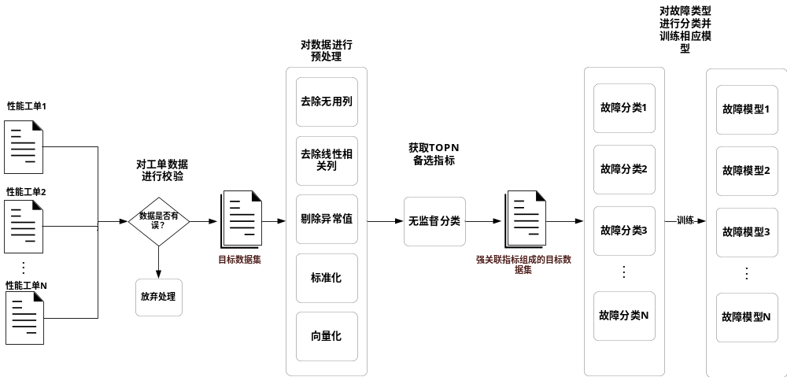
流程分析

Slide 4
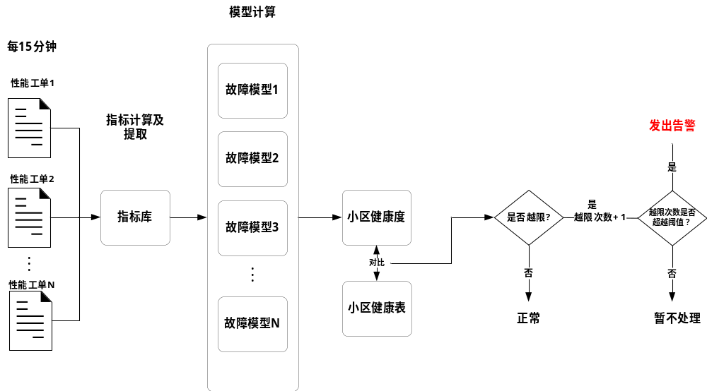
流程分析

